Slide 1
Модель предметной области
Лабораторная 2

Slide 2
Отображает основные (с точки зрения моделирующего) классы понятий (концептуальные классы) предметной области.
Модель предметной области отражает реализуемые сценарии прецедентов.
Идентификация набора концептуальных классов — основная задача объектно-ориентированного анализа.
Модель предметной области — это визуальное представление концептуальных классов или объектов реального мира в терминах предметной области

Slide 3
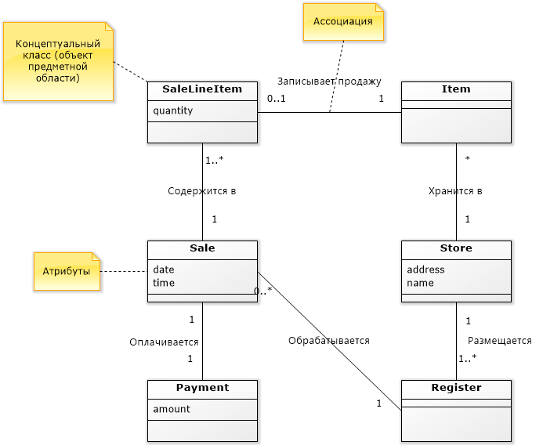

Slide 4
На языке UML модель предметной области представляется в виде набора диаграмм классов, на которых не определены никакие операции. Модель предметной области может отображать следующее:
Объекты предметной области или концептуальные классы.
Ассоциации между концептуальными классами.
Атрибуты концептуальных классов.

Slide 5
Модель предметной области — это результат визуализации понятий реального мира в терминах предметной области, а не программных элементов, таких как классы Java или C#. Следовательно, в модели предметной области не используются следующие элементы:
Артефакты программирования наподобие окон или базы данных, если только разрабатываемая система не является моделью программного средства, например моделью графического интерфейса пользователя.
Обязанности или методы.

Slide 6


Понятие предметной области
Программный артефакт

Slide 7
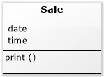
Понятие предметной области
Программный класс

Slide 8
Модели предметной области и данных
Модель предметной области не является моделью данных, к которой по определению относятся данные, сохраняемые на постоянном носителе, поскольку неизвестно, нужно ли сохранять в базе данных информацию о классах. Концептуальные классы могут вообще не содержать атрибутов и играть в предметной области чисто поведенческую, а не информационную роль.

Slide 9
Зачем создавать модель предметной области?
Ключевая идея объектного подхода состоит в том, чтобы имена программных классов уровня предметной области соответствовали названиям ключевых понятий модели предметной области. Эта идея позволяет сократить разрыв между нашими ментальными и программными моделями. Такой подход является не просто философским принципом. Он имеет практическое значение.

Slide 10
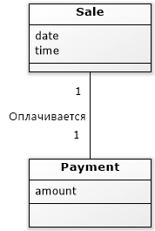
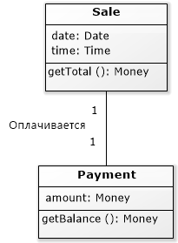
Модель предметной области
Модель проектирования

Slide 11
В модели предметной области Payment — это понятие, а в модели проектирования Payment представляет собой программный класс. Эти сущности отличны друг от друга, однако первая из них оказывает влияние на имя и определение второй.
Такой подход позволяет сократить разрыв между ментальными и программными моделями.
Это одна из наиболее важных идей объектной технологии.

Slide 12
Как создать модель предметной области
Для создания модели предметной области на данной итерации выполните следующие действия.
Выделите концептуальные классы.
Отобразите их в модели предметной области в виде классов на диаграмме UML.
Добавьте необходимые ассоциации и атрибуты.

Slide 13
Выделение концептуальных классов
Основная проблема построения модели предметной области состоит в выделении концептуальных классов

Slide 14
Стратегии идентификации
Повторное использование или модификация существующих моделей
Использование списка категорий концептуальных классов.
Выделение существительных

Slide 15
Повторное использование
Это самый первый, наилучший и обычно, простейший подход, с которого всегда лучше начать процесс выделения концептуальных классов.
В литературе описаны модели многих предметных областей и модели данных, которые можно трансформировать в модели предметной области. Такие модели существуют для области финансов, здравоохранения и т.п.

Slide 16
Список категорий
Приступая к созданию модели предметной области, целесообразно составить список кандидатов на роль концептуальных классов. В таблице содержится множество стандартных категорий, которые обычно имеют важное значение. В этом перечне они приводятся в произвольном порядке и не упорядочены по степени важности.

Slide 17
Категория | Описание | Пример
Транзакции | Описывают финансовые операции | Продажа, платёж
Элементы транзакций | Транзакции зачастую состоят из элементов | Позиция в чеке
Товары связанные с транзакциями и элементами транзакций | транзакции выполняются над некоторыми элементами (товарами или службами) | Элемент, посадочное место

Slide 18
Категория | Описание | Пример
Места записи транзакций |  | Реестр, расписание полётов
Роли людей или организации, связанные с транзакциями. | Необходимо знать, кто участвует в транзакции | Кассир, покупатель, магазин
Места совершения транзакций |  | Магазин
Важные события, для которых необходимо хранить время и место |  | Продажа, платёж, вылет самолёта

Slide 19
Категория | Описание | Пример
Физические объекты | Такие объекты обычно соответствуют программным системам, предназначенным для управления | Реестр, товар
Характеристики объектов |  | Спецификация товара
Каталоги | Характеристики товаров обычно хранятся в каталогах | Список рейсов

Slide 20
Категория | Описание | Пример
Контейнеры других объектов |  | Шахматная доска
Содержимое контейнеров |  | Клетка шахматной доски
Внешние системы
Записи финансовой, трудовой, юридической и др. деятельности |  | Чек, журнал обслуживания
Финансовые инструменты |  | Кредит, наличные
Руководства, документы, статьи, книги, на которые ссылаются в процессе работы |  | Бюллетень ежедневного изменения цен

Slide 21
Выделение существительных
Он состоит в подчёркивании существительных из текстовых описаний предметной области и их выборе в качестве кандидатов в концептуальные классы или атрибуты.
Для реализации подобного подхода удобно использовать развернутые описания прецедентов.
Модель предметной области — это визуализация важных понятий из словаря предметной области. Откуда брать необходимые термины? Из описания прецедентов.

Slide 22
1. Покупатель подходит к кассе с выбранными товарами
2. Кассир регистрирует товар
3. Система записывает наименование товара, выдаёт его цену, и общую стоимость если таких товаров несколько.
Кассир выполняет действия из пунктов 2-3 для каждого товара
4. Система вычисляет итоговую стоимость
5. Кассир сообщает итоговую стоимость покупателю
6. Покупатель оплачивает покупку
7. Система обрабатывает платёж
8. Система выполняет инвентаризацию и печатает чек

Slide 23
Критика метода подчёркивания существительных

Slide 24
Этот метод следует применять с осторожностью. Между существительными и концептуальными классами нет взаимно однозначного соответствия, а слова естественного языка могут иметь по несколько значений.
Существительные в документе с требованиями покрывают некоторое множество классов будущего проекта, но они также включают слишком много "ложных тревог" - концепций, не заслуживающих того, чтобы быть классами.

Slide 25
Пример 1: Бесполезные классы
Лифт закрывает дверь, прежде чем двигаться к следующему этажу

Slide 26
Любой разумный ОО-метод проектирования системы управления лифтом будет включать класс ELEVATOR. Получение подобных классов не самая трудная часть задачи.
Дверь является существительным, но необходим ли класс DOOR? Возможно, что единственным свойством дверей лифта является их способность открываться и закрываться. Тогда проще включить это свойство в виде соответствующего запроса и команды в класс ELEVATOR. В другом варианте понятие двери может заслуживать отдельного класса. Является ли "door" независимым типом данных с собственными чётко определёнными операциями или все они уже включены в операции других типов данных, таких как, например, ELEVATOR?

Slide 27
Ещё одним примером существительного в примере с лифтом является слово этаж. В данном случае для целей лифтовой системы вполне достаточно представлять этажи целыми числами - их номерами, так расстояние между этажами может быть выражено простой разностью целых чисел. Если, однако, этажи имеют свойства, не отображаемые номерами, тогда может потребоваться класс FLOOR. Например, некоторые этажи могут иметь специальные права доступа, разрешающие их посещение только избранным особам.

Slide 28
Пример 2: Пропуск важных классов
Запись базы данных должна создаваться всякий раз, когда лифт перемещается от одного этажа к другому.
Существительное «запись» предполагает класс DATABASE_RECORD ; но при этом можно пропустить более важную абстракцию данных: понятие, определяющее перемещение между этажами.

Slide 29
Каждое перемещение лифта приводит к созданию записи в базе данных.
Здесь «перемещение» из глагола переходит в разряд существительных, претендуя на класс в соответствии с грамматическим критерием.
Такое серьёзное дело, как проектирование системы, в частности её модульная структура, не может зависеть от причуд стиля и настроения автора документа.

Slide 30
Продолжаем выделять концептуальные классы

Slide 31
Класс или атрибут
Наиболее типичной ошибкой при создании модели предметной области является причисление некоторого объекта к атрибутам, в то время как он должен относиться к концептуальным классам. Чтобы избежать этой ошибки, следует придерживаться простого правила:
Если некоторый объект X в реальном мире не является числом или текстом, значит, это скорее концептуальный класс, чем атрибут.

Slide 32
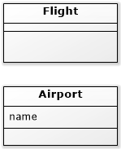

Атрибут
Класс

Slide 33
Классы описаний
Класс описания содержит информацию о свойствах некоторого объекта. Например, класс ProductDescription может содержать описание цены, внешнего вида и свойств объекта Item.
Иначе при программной реализации происходит дублирование данных, и память используется неэффективно, поскольку описание, цена и идентификатор товара связаны с каждым экземпляром одного и того же товара.

Slide 34
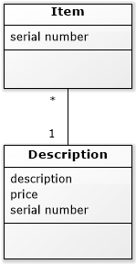
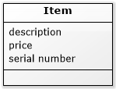
Плохо
Норм, вариант

Slide 35
Класс описания вводится в таких случаях:
Существует необходимость описания элементов или служб независимо от существования конкретных экземпляров этих объектов.
Если удаление экземпляров описываемых им понятий приводит к потере важной информации в связи с некорректной ассоциацией этой информации с удаляемым экземпляром.
Если при наличии описания устраняется дублирование информации.

Slide 36
Ассоциации
Это отношение между классами (или точнее, экземплярами этих классов), отражающая некоторое значимые и полезные связи между ними

Slide 37
В процессе разработки модели предметной области необходимо идентифицировать связи (ассоциации) между концептуальными классами, удовлетворяющие информационным требованиям разрабатываемых на текущей итерации сценариев, а также выделить те из них, которые способствуют лучшему пониманию модели предметной области.
Заслуживающие внимания ассоциации обычно содержат знания о взаимосвязи между объектами, которые должны сохраняться в течение некоторого периода.

Slide 38
Сокращение количества ассоциаций
Следует избегать добавления лишних ассоциаций в модель предметной области.
Если имеется граф с А узлами, то между ними можно установить N(N-1)/2 ассоциаций: если модель предметной области содержит 20 классов, то их можно связать с помощью 190 линий ассоциаций.
Многие линии связей такой диаграммы будут просто вносить визуальный шум и ухудшать её наглядность. Поэтому при добавлении ассоциаций нужно придерживаться принципа минимализма.

Slide 39
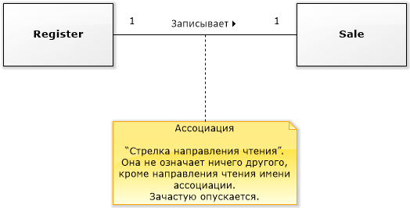
Ассоциации в UML

Slide 40
Ассоциация обозначается проведенной между классами линией, с которой связано определённое имя, начинающееся с большой буквы.
На концах линии, которая обозначает ассоциацию, могут содержаться выражения, определяющие количественную связь между экземплярами классов.
Обычно ассоциация является двунаправленной. Это означает, что от одного объекта возможен логический переход к другому. Такой переход является абсолютно абстрактным: не определяет тип взаимосвязей между программными сущностями.
Дополнительная стрелка рядом с именем ассоциации указывает, в каком направлении нужно читать её имя. Она не определяет направление видимости или перемещения. Если такая стрелка отсутствует, то имена ассоциаций следует читать слева направо и сверху вниз

Slide 41
Роли
Каждый конец ассоциации называется ролью . Роль дополнительно может иметь следующие характеристики:
Кратность
Имя
Направление связи

Slide 42
Кратность
Кратность определяет, сколько экземпляров класса А может быть ассоциировано с одним экземпляром класса В.
Кратность | Описание
* Или 0..* | 0 или больше
1..* | Один или больше
1..40 | От 1 до 40
5 | Ровно 5
3,5,8 | Ровно 3, 5, или 8

Slide 43

Несколько ассоциаций между классами
Между двумя классами может быть установлено несколько ассоциаций.

Slide 44
Категория | Пример
А является организационной единицей В | Отдел-Магазин
А использует, управляет или владеет В | Пилот-Самолет
А следует за В | Наименование товара- Следующее наименование товара

Slide 45
Категория | Пример
А является организационной единицей В | Отдел-Магазин
А использует, управляет или владеет В | Пилот-Самолет
А следует за В | Наименование товара- Следующее наименование товара

Slide 46
Атрибуты
Необходимо идентифицировать атрибуты концептуальных классов, которые удовлетворяют информационным требованиям разрабатываемых в текущий момент сценариев. Атрибут — это значение данных объекта.

Slide 47
Когда следует отображать
В модель предметной области включаются те атрибуты, для которых определены соответствующие требования (например, прецеденты) или для которых необходимо хранить определенную информацию.
Например, в товарном чеке (представляющем собой отчёт о некоторой продаже) обычно указываются дата и время, а также название магазина, его адрес и идентификатор кассира.

Slide 48
Обозначение в UML
Атрибуты помещаются во второй раздел условного обозначения класса (рис. 9.19). Дополнительно может быть указан также тип атрибута либо другая необязательная информация.
Полный синтаксис для описания атрибутов на языке UML имеет следующий вид:
область_видимости имя: тип кратность = значение_по_умолчанию {строка_свойств}

Slide 49
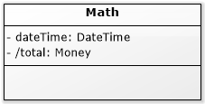
Атрибуты закрытой области видимости.
total – производный атрибут, помечается /
Как правило, в большинстве моделей атрибуты относятся к закрытой области видимости, и перед их именами ставится знак “минус” (-).

Slide 50
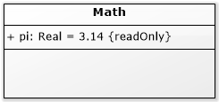
Атрибут из открытой области видимости с инициализирующим значением, который доступен «только для чтения»

Slide 51
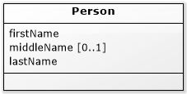
Необязательное значение.
Кратность используется для указания количества объектов, заполняющих атрибут коллекции. Например, в программной системе обязательно указывается имя и фамилия человека, а отчество — необязательно.

Slide 52
Производные атрибуты
Если атрибут можно вычислить на основе информации, содержащейся в объекте и атрибут является важным, на диаграммах UML перед его именем ставится символ /.

Slide 53
Корректные типы данных
Типы большинства простых атрибутов зачастую рассматриваются как примитивные типы данных. Обычно тип атрибута не должен быть сложным понятием предметной области, таким как Sale (Продажа) или Airport (Аэропорт).
Например, если объект Cashier использует объект Register, то лучше всего выразить этот факт с помощью ассоциации, а не атрибута.

Slide 54
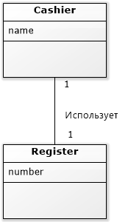
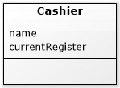
Плохо
Лучше

Slide 55
Типы данных
Атрибутами должны быть данные простых типов. Неформально такие типы называются примитивными, и к ним относятся числовые типы, логические, символьные, строковые и перечисления. Более точно, в языке UML этот термин означает типы, для которых совершенно незначимой является уникальная тождественность (в контексте модели или системы).
Другими словами, проверка на равенство для этих типов базируется не на идентичности, а на проверке значений.

Slide 56
Тип данных, изначально рассматриваемый как число или строка, может быть представлен в виде нового типа данных в следующих случаях:
Если он составлен из отдельных частей: номер телефона, имя человека.
Если с этим типом обычно ассоциируются операции, такие как синтаксический анализ и проверка: номер страхового полиса.
Если он содержит другие атрибуты: для льготной цены могут устанавливаться сроки действия (начало и конец).
Если этот тип используется для задания количества с единицами измерения: стоимость товара измеряется в некоторых единицах.
Это абстракция одного или нескольких типов: Идентификатор товара — это некое обобщение типов UPC (Universal Product Code) и EAN (European Article Number).

Slide 57
Не используйте атрибут в качестве внешних ключей
Атрибуты не должны использоваться для связи концептуальных классов в модели предметной области. Наиболее распространенным нарушением этого принципа является добавление некоторой разновидности атрибута внешнего ключа, что обычно происходит при разработке реляционных баз данных.
Связывайте типы с помощью ассоциаций, а не атрибутов.

Slide 58
Корректность модели предметной области

Slide 59
Не существует такого понятия, как “единственно верная модель”
Все модели являются аппроксимациями изучаемой предметной области.
В хорошей модели представлены наиболее существенные абстракции и данные, которые требуются для понимания предметной области в контексте текущих требований. С помощью такой модели можно досконально разобраться в предметной области, её понятиях, терминологии и взаимосвязях между различными элементами.

